Slide 1
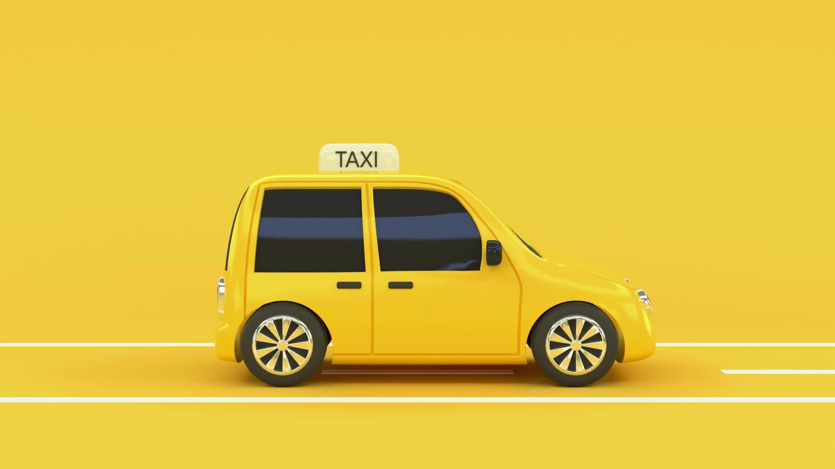
Модул 13 СИ: Курсов проект: „Rent a car”
Кристиян Арнаудов, Людмил Миленов, Светломир Рабчин

Slide 2

1. Цели

Slide 3

Основна цел на нашия проект е да демонстрираме нашите знания по уеб програмиране, чрез представяне на нашия проект „Rent a car“ - приложение, което представя възможността да се регистрирате и да наемете желания от вас автомобил.

Slide 4
Разпределение на ролите
Людмил Миленов– работа по Data layer и Web design
Кристиян Арнаудов– работа по Data layer и функционалност
Светломир Рабчин– работа по Data layer и функционалност

Slide 5
Основни етапи в реализирането на проекта

Slide 6
Замисъл на идеята за приложението;
Създаване на GitHub Repository;
Разпределяне на ролите;
Създаване на проекта и неговото структуриране;
Работа по отделните части на проекта;
Изчистване на бъгове;
Представяне.

Slide 7
Реализация
Използвани технологии
Описание и скрийншоти на приложението
Програмен код на по-важните методи

Slide 8

Използвани технологии:
Работа с Visual Studio (C#, CSHTML)
Работа с MS SQL, SSMS
NuGet Packages Entity Framework
Работа с Git, Github
Работа с Bootstrap и Font Awesome

Slide 9
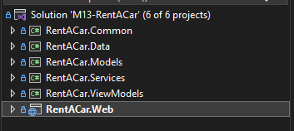
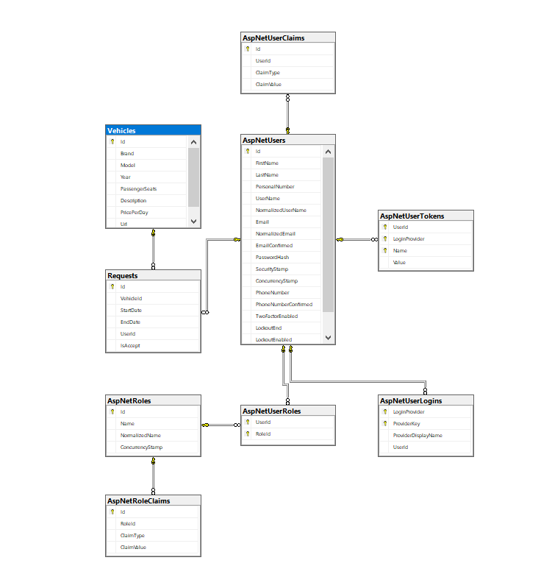
Описание и скрийншоти на приложението

Slide 10
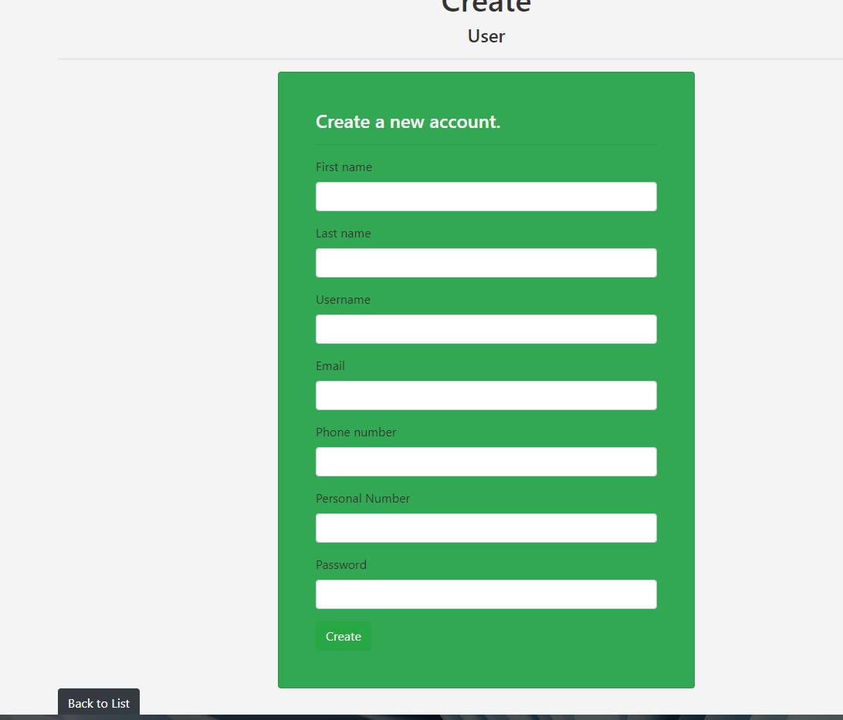
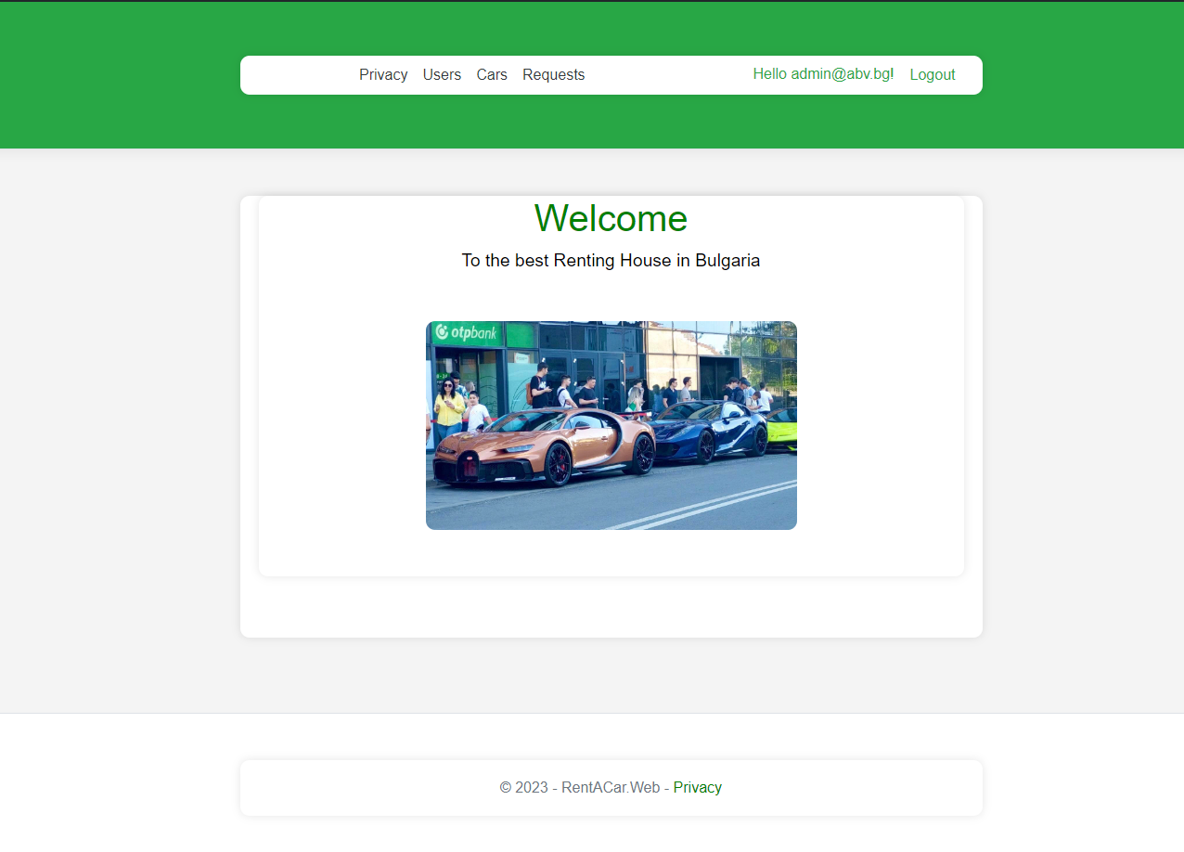
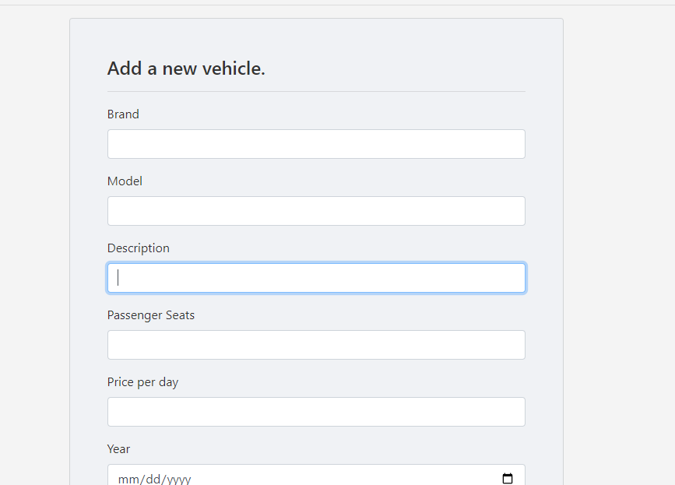

Slide 11
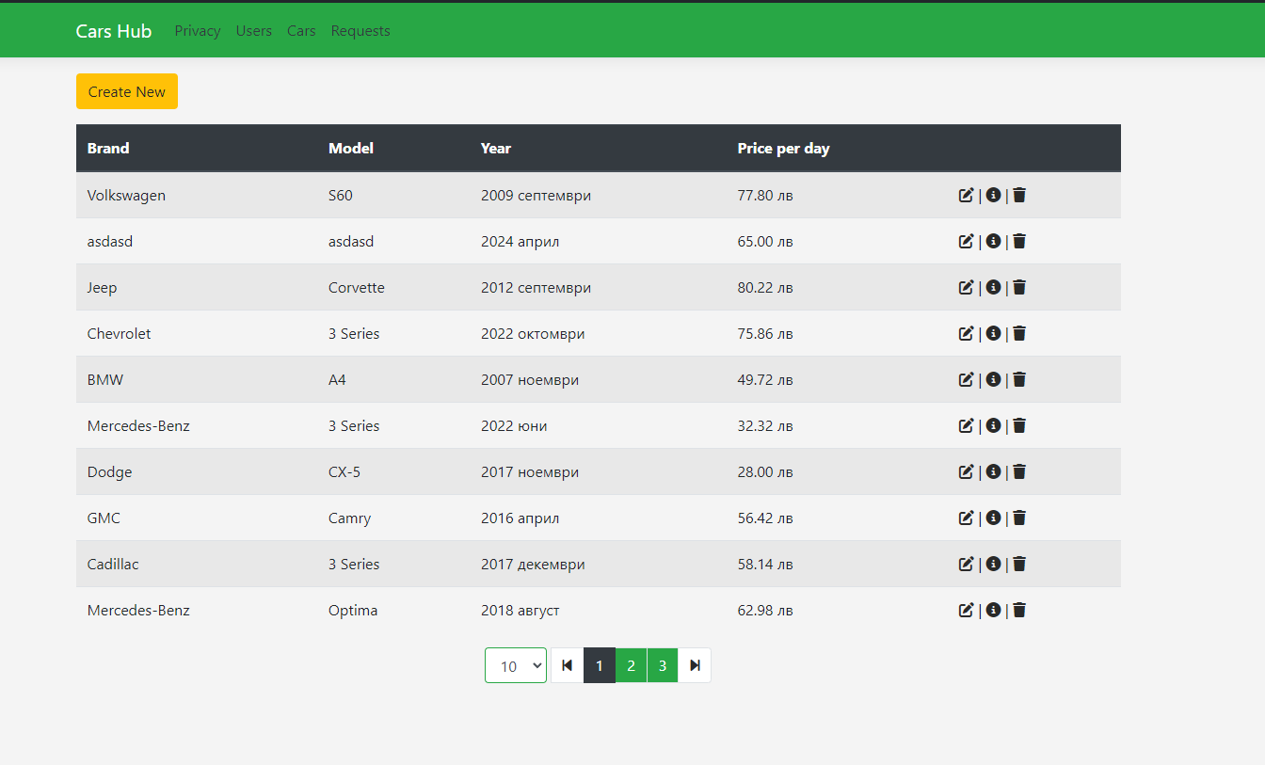
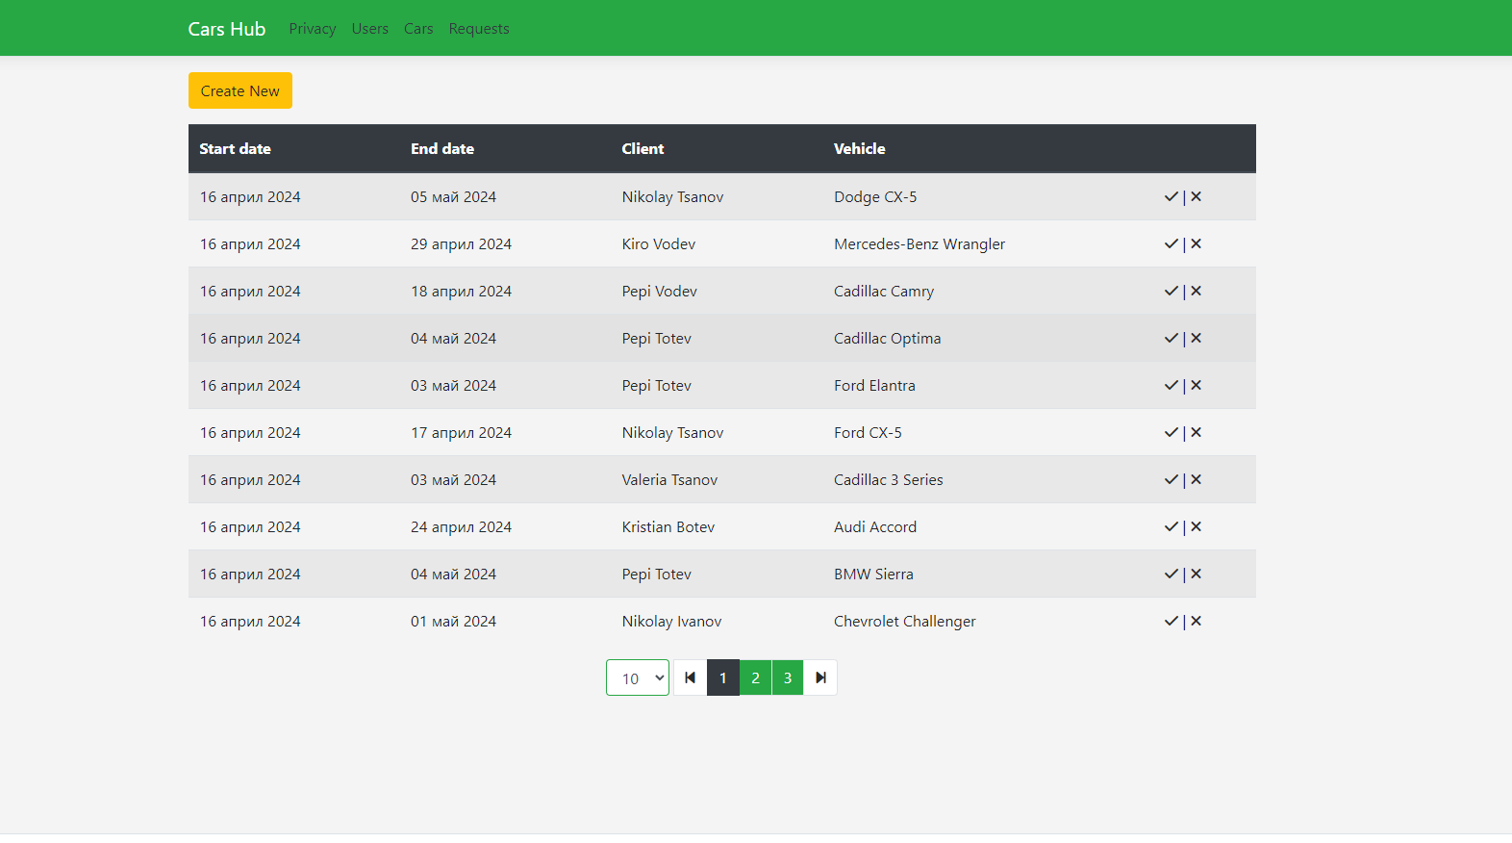

Slide 12
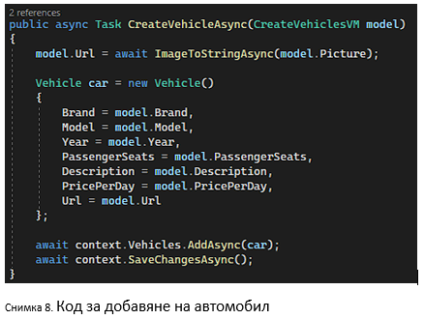
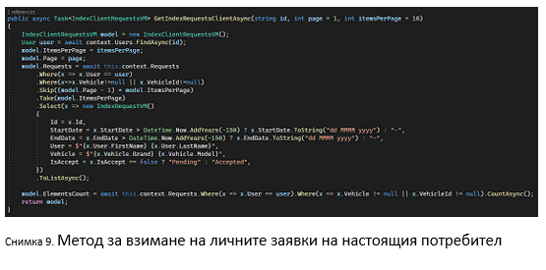
Програмен код на по-важните методи

Slide 13
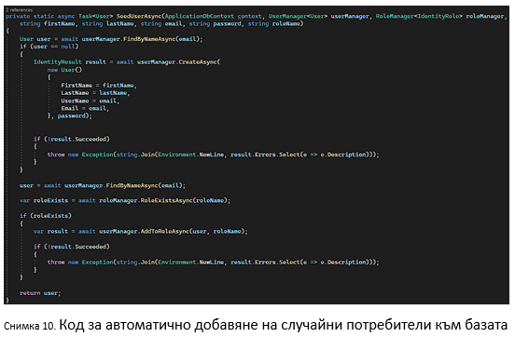
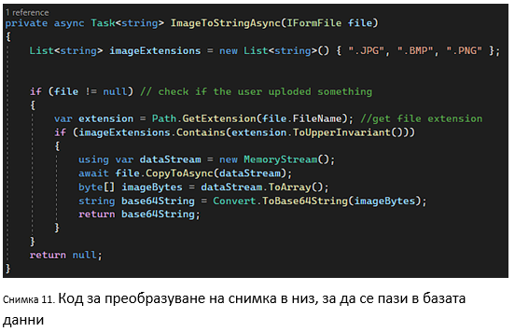

Slide 14
Развитие и нововъведения
Екипът ни има за цел да развие Web страницата на каталога в посока подновен дизайн, по-удобен интерфейс и усъвършенстване в сферата на кибер защитата на сайта. Нововъведени ще бъдат повече възможности за търсене(по име на потребител и по година на производство на автомобила) и по-ясен интерфейс за отхвърлеите заявките, създадени от потребителя и отказани от администратора.

Slide 15
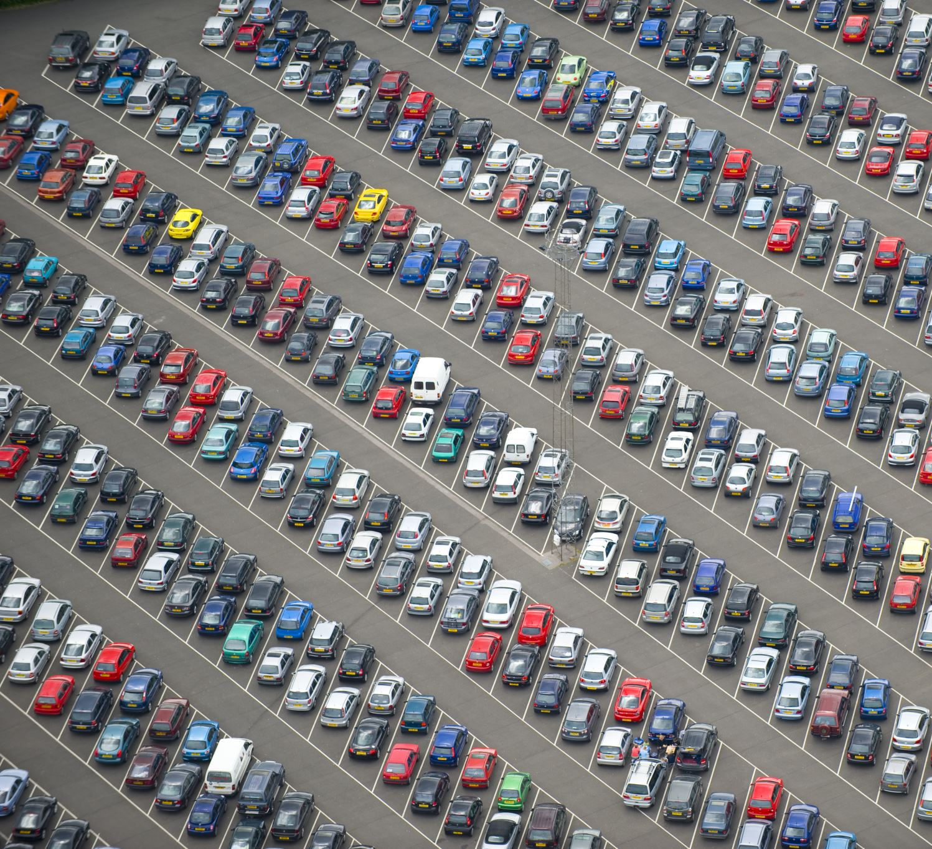
Заключение
„Rent a car“ е проект на амбициозни млади програмисти, които желаят да се развиват в сферата на уеб програмирането. Следният сайт предоставя възможност за наем на автомобил в онлайн среда.

Slide 16

Използвана литература Използваната литература за създаването на проекта е:
Обучителни материали(презентации, задачи), предоставени от SoftUni Foundation на Национална програма „Обучение за ИТ кариера“
https://github.com/aalishov/School
https://stackoverflow.com
https://fontawesome.com
https://getbootstrap.com
Google Images

